Slide 1

Выполнил студент группы 5040102/40201: Чибышев Т.А. Руководитель: к. б. н., доцент Козлов К.Н.
Санкт-Петербургский политехнический университет Петра Великого Физико-Механический Институт
ВШПМиВФ
Разработка модели глубокого обучения для прогнозирования продуктивности сельскохозяйственных растений по генетическим маркерам
Выпускная квалификационная работа
08.06.26
Notes:
Здравствуйте, уважаемые члены государственной экзаменационной комиссии, слушатели, меня зовут Чибышев Тимофей, я рад представить вашему вниманию свою выпускную квалификационную работу на тему «Разработка модели глубокого обучения для прогнозирования продуктивности сельскохозяйственных растений по генетическим маркерам»

Slide 2
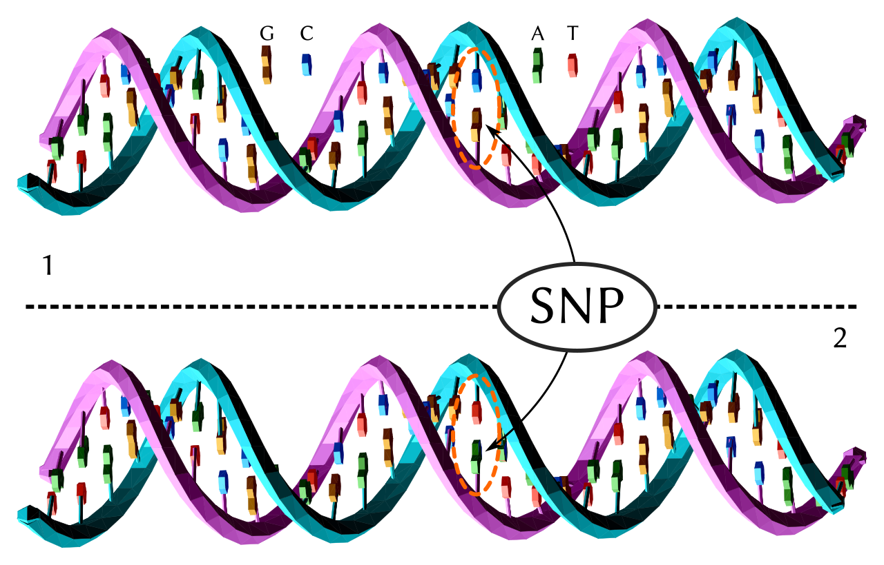
Базовые понятия генетики
Что такое ген?
Участок ДНК, кодирующий белок или РНК. Определяет наследственные признаки.
У растений тысячи генов, расположенных на хромосомах.
Эпистаз - это взаимодействие генов, когда один ген влияет на проявление другого.
Селекция - это отбор лучших растений для размножения.
Что такое SNP (ОНП — однонуклеотидный полиморфизм)?
SNP (снип) — отличие в ДНК в одной позиции (A, T, G или C). Применяется в качестве генетических маркеров Пример: у одного растения C, у другого T.

Slide 3
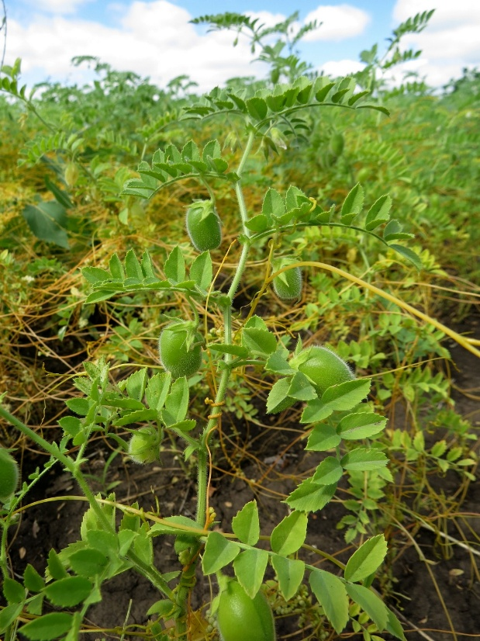
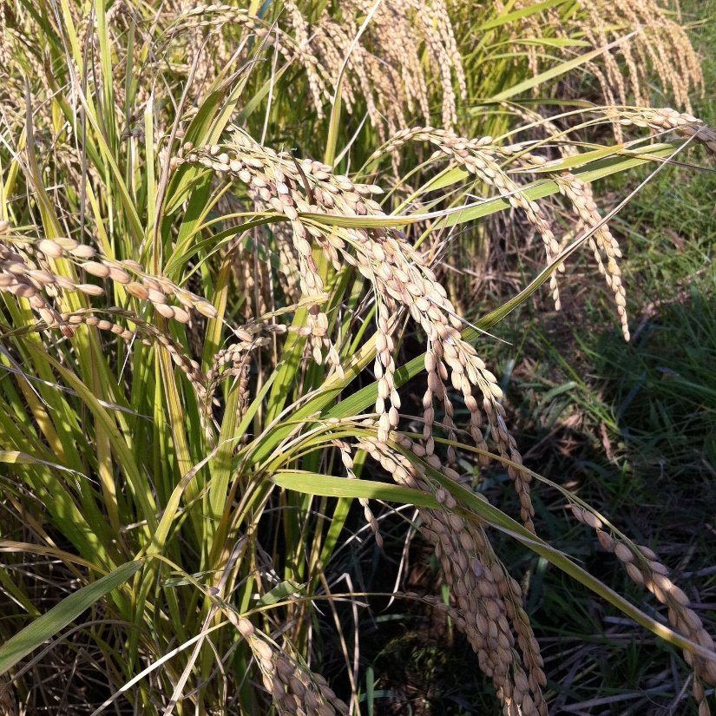
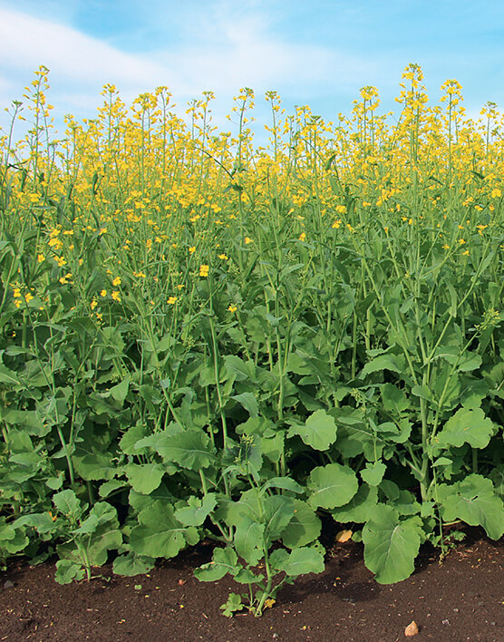
Актуальность и проблема
Вызов: Традиционная селекция медленная, статистические методы (GBLUP, rrBLUP) плохо ловят нелинейные и эпистатические взаимодействия генов.
Идея: Трансформеры (механизм внимания) эффективны для сложных зависимостей.
Проблема: Не хватает интерпретируемых моделей для разных культур.
Notes:
1) Про другие подходы детальнее рассказать

Slide 4
Обзор существующих решений
Классические статистические методы:
rrBLUP, GBLUP, байесовские подходы (BGLR)
Преимущество: эффективны при m >> n (SNP больше образцов)
Ограничение: не улавливают нелинейные и эпистатические взаимодействия
Методы глубокого обучения (CNN):
Свёрточные сети для выявления локальных паттернов
Пример: прогнозирование признаков нута [Bankin et al., 2024]
Ограничение: не всегда учитывают глобальные взаимосвязи
Трансформерные архитектуры:
Механизм многоголового внимания для моделирования любых взаимодействий [Vaswani et al., 2017]
Примеры: предсказание устойчивости ячменя к фузариозу [Jubair et al., 2021]
Ограничение: требуют адаптации к SNP-данным (агрегация по генам)
Предшественник (Реутов, 2025):
Трансформерная модель для нута (TSW, Pht, Bvld)
Что сделано: свёрточная агрегация SNP по генам, аугментация MixUp
Что не решено: нет учёта важности отдельных SNP внутри гена, нет регуляризации скрытых представлений
→ Пробелы, которые закрывает моя работа:
Механизм внимания на уровне SNP (адаптивное взвешивание)
Реконструкционная регуляризация (стабилизация обучения)
Тестирование на трёх культурах с разной плотностью SNP
Интерпретация через значения Шепли
Notes:
«Существующие методы можно разделить на три группы. Классические статистические подходы, такие как rrBLUP и GBLUP, хорошо работают, когда SNP больше образцов, но не улавливают сложные нелинейные взаимодействия между генами. Свёрточные сети выявляют локальные паттерны, но не всегда учитывают глобальные взаимосвязи. Трансформеры, благодаря механизму внимания, могут моделировать любые взаимодействия, но требуют адаптации к SNP-данным. Непосредственный предшественник — модель Реутова — использовал свёрточную агрегацию SNP по генам. Моя работа добавляет два ключевых улучшения: механизм внимания на уровне SNP и реконструкционную регуляризацию, что позволяет учитывать вклад отдельных SNP и стабилизировать обучение.»

Slide 5
Цели и задачи
Цель: разработать и программно реализовать модель глубокого обучения для прогнозирования фенотипов по SNP с высокой точностью и возможностью интерпретации.
Задачи:
Провести анализ существующих методов.
Разработать архитектуру модели.
Реализовать программный комплекс.
Провести эксперименты.
Выполнить интерпретацию через значения Шепли.

Slide 6
Описание данных
Генетические данные
Культура | Образцов | SNP | Генов | SNP/ген
Нут | 553 | 5.8K | 2.8K | 2.0
Рис | 469 | 1.7K | 1.6K | 1.1
Рапс | 991 | 1.27M | 60.8K | 21.3
1. SNP-данные (генотипы)
2. Фенотипы
3. Аннотация (SNP → ген)
Необходима для:
• группировки SNP по генам
• интерпретации результатов
Фенотипические признаки
Культура | Признак | Обозначение | Кол-во образцов
Нут | Масса тысячи семян | TSW | 553
 | Высота растения | Pht | 553
Рис | Высота растения | Plant height | 469
 | Число побегов | Tiller number | 469
Рапс | Время цветения | FloweringTime | 926
 | Содержание масла | OilContent | 279
Ссылки на источники данных:
Нут — данные ВИР (Соколькова и др., 2020)
Рис — Lu et al., 2015 (BMC Genomics)
Рапс — CropGS-Hub (Chen et al., 2024; Wu et al., 2019)
Notes:
«Я использовал данные трёх культур с разной плотностью SNP на ген. У нута — 2 SNP на ген, у риса — всего 1.1, а у рапса — 21.3 SNP на ген. Это позволяет проверить, как модели ведут себя при разном объёме информации. Целевые признаки — масса семян, высота, время цветения и содержание масла — ключевые для селекции.» Чем выше плотность SNP на ген, тем больше информации для механизма внимания.
Большинство признаков имеют пропуски на уровне 70–80\%, что связано с тем, что не для всех линий были проведены соответствующие биохимические анализы. Исключение составляет время цветения (\texttt{FloweringTime}), для которого пропуски составляют лишь 6.6\% (65 из 991 образца). Это делает данный признак наиболее пригодным для обучения и послужило основанием для использования его в качестве основной целевой переменной.
Для каждой культуры я выбрал 2–3 признака, важных с точки зрения селекции. Для нута это масса тысячи семян — прямой показатель урожайности, и высота растения, связанная с устойчивостью к полеганию. Для риса взял аналогичные признаки для кросс-культурного сравнения. Для рапса — время цветения, потому что у этого признака всего 6.6% пропусков, и содержание масла — ключевой показатель качества семян.
«Исходные данные состоят из трёх компонентов. Первый — это SNP-файл, где для каждого растения указана последовательность замен. Например, два растения могут отличаться в одной позиции: у одного C, у другого T. Мы кодируем это числом 0, 1 или 2 в зависимости от того, сколько редких аллелей у растения. Второй компонент — файл с фенотипами: масса семян, высота, время цветения. Третий и самый важный — это аннотация, которая связывает каждый SNP с конкретным геном. Без аннотации SNP — это просто набор чисел, и мы не можем интерпретировать результаты на биологическом уровне. Аннотация позволяет группировать SNP в гены, сокращая размерность с миллионов до десятков тысяч, и потом анализировать, какие гены важны.»

Slide 7
Этапы исследования
Этап 1. Анализ и оптимизация:
Взята базовая модель предшественника (Реутов) для нута.
Проведена оптимизация гиперпараметров (функция потерь Huber, аугментация MixUp, планировщик).
Этап 2. Расширение:
Протестирована базовая модель на новой культуре (рис).
Выявлены ограничения при низкой плотности SNP на ген.
Этап 3. Разработка модификаций:
Добавлен механизм внимания на уровне SNP (внутри гена).
Добавлен реконструкционный блок (автокодировщик) для регуляризации.
Итог: Модель протестирована на 3 культурах (нут, рис, рапс).

Slide 8
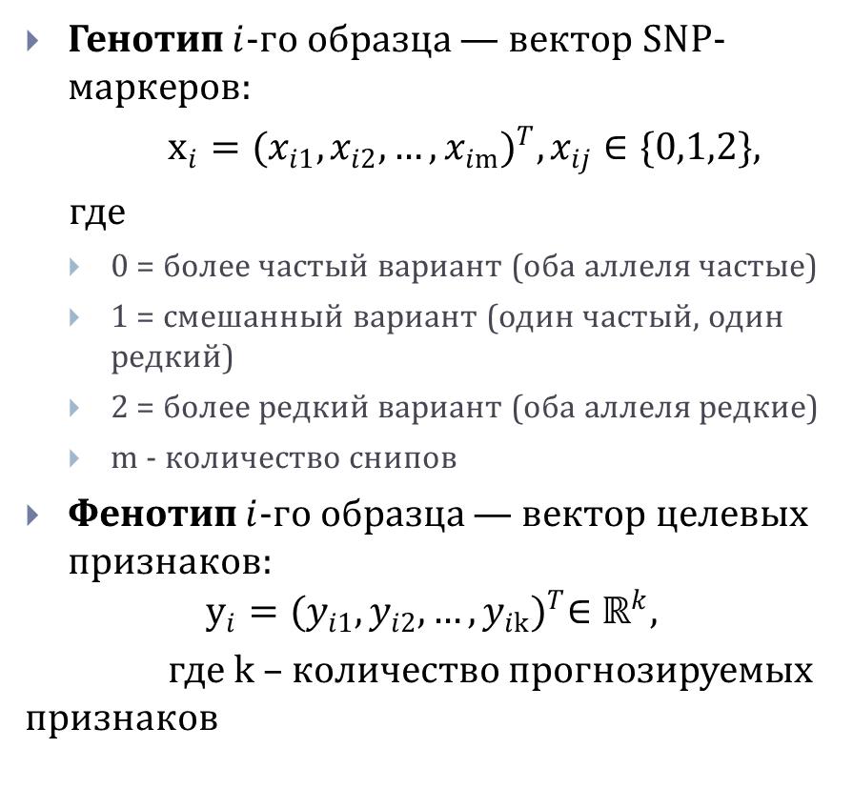
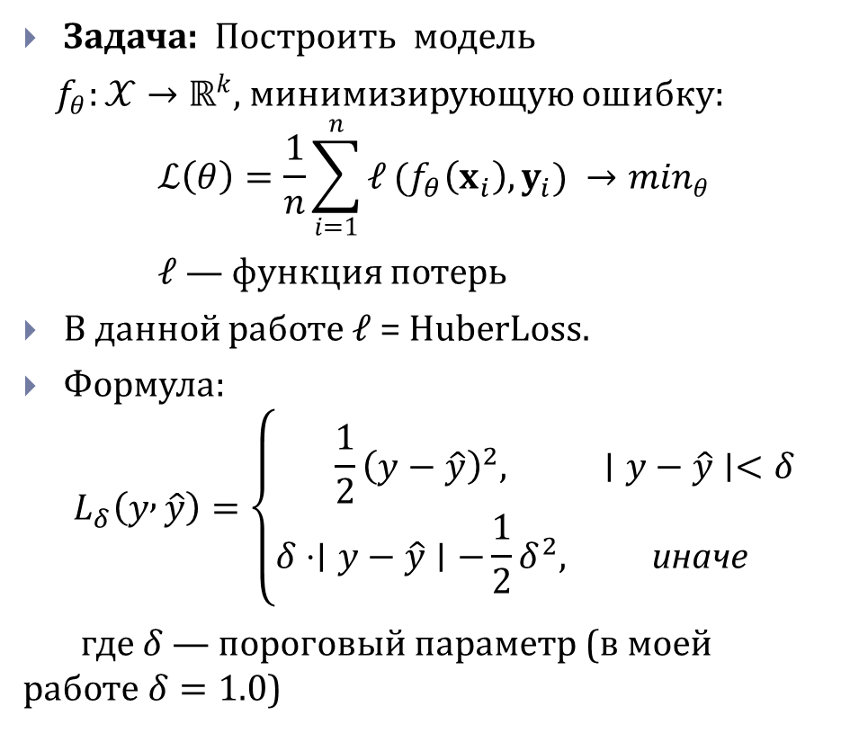
Постановка задачи
Генотип $i$-го образца — вектор SNP-маркеров:
$x_{i}={(x_{i1},x_{i2},…, x_{im})}^{T}, x_{ij}∈\{0,1,2\}$,
где
0 = более частый вариант (оба аллеля частые)
1 = смешанный вариант (один частый, один редкий)
2 = более редкий вариант (оба аллеля редкие)
m - количество снипов
Фенотип $i$-го образца — вектор целевых признаков:
$$y_{i}={(y_{i1},y_{i2},…,y_{ik})}^{T}∈ℝ^{k},$$
где k – количество прогнозируемых признаков
Задача: Построить модель
$f_{θ}:𝒳→ℝ^{k}$, минимизирующую ошибку:
$$ℒ\left(θ\right)=\frac{1}{n}\sum_{i=1}^{n}{ℓ}(f_{θ}\left(x_{i}\right),y_{i}) →\min_{θ}$$
$ℓ$ — функция потерь
В данной работе ℓ = HuberLoss.
Формула:
$$L_{δ}\left(y , \hat{y}\right)=\left\{\begin{matrix}\frac{1}{2}{\left(y−\hat{y}\right)}^{2}, & ∣y−\hat{y}∣<δ \\ δ⋅∣y−\hat{y}∣−\frac{1}{2}δ^{2}, & \text{иначе}\end{matrix}\right.$$
где $δ$ — пороговый параметр (в моей работе $δ=1.0$)

Slide 9
Модификации
Проблема: свёртка усредняет SNP внутри гена — все SNP одинаково важны.
Решение: механизм внимания — модель сама учит веса SNP.
Проблема: трансформер может терять информацию о генах.
Решение: дополнительная задача — восстановить исходные SNP по эмбеддингам генов.
Гипотеза: процесс обучения стабилизируется, качество прогнозирования улучшится за счет продвинутого механизма агрегации значений ОНП

Slide 10
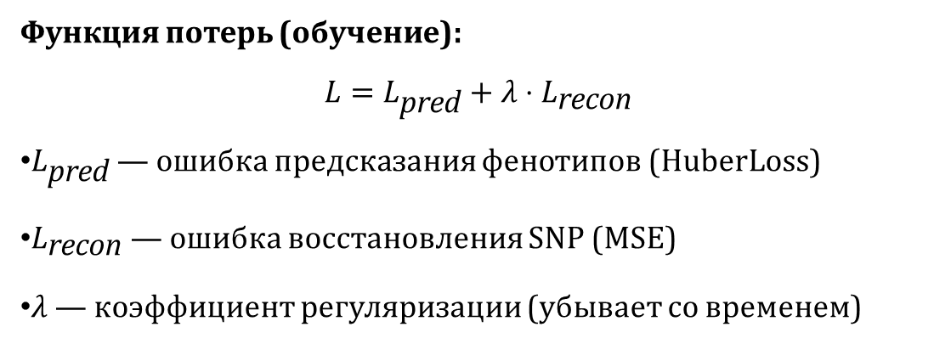
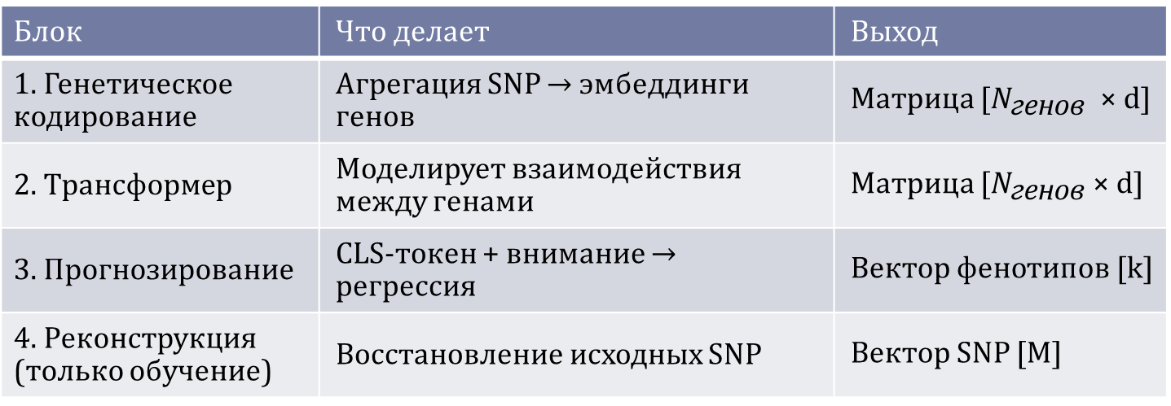
Архитектура модели
Блок | Что делает | Выход
1. Генетическое кодирование | Агрегация SNP → эмбеддинги генов | Матрица [$N_{\text{генов}}$ × d]
2. Трансформер | Моделирует взаимодействия между генами | Матрица [$N_{\text{генов}}$ × d]
3. Прогнозирование | CLS-токен + внимание → регрессия | Вектор фенотипов [k]
4. Реконструкция (только обучение) | Восстановление исходных SNP | Вектор SNP [M]
Функция потерь (обучение):
$$L=L_{\text{pred}}+λ⋅L_{\text{recon}}$$
$L_{\text{pred}}$ — ошибка предсказания фенотипов (HuberLoss)
$L_{\text{recon}}$ — ошибка восстановления SNP (MSE)
$λ$ — коэффициент регуляризации (убывает со временем)
На этапе предсказания: реконструкция отключается (λ = 0)

Slide 11
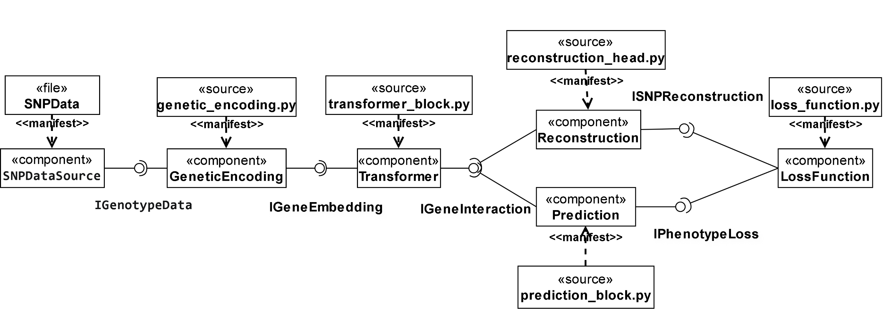
Диаграмма компонентов спроектированной модели

Slide 12
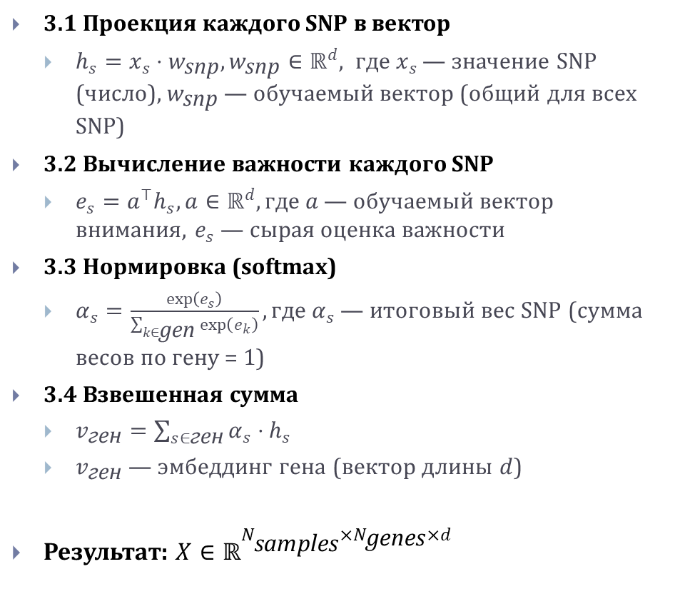
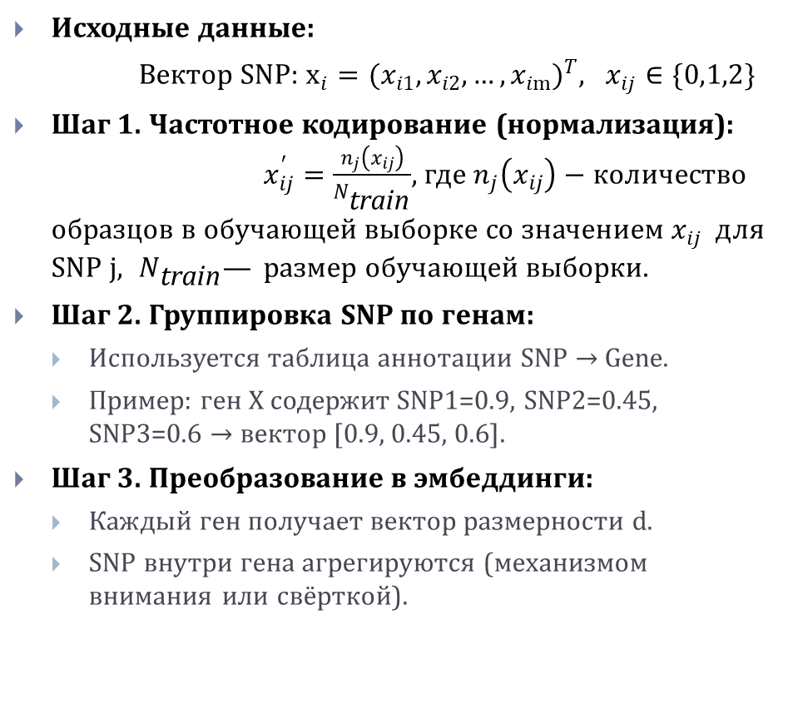
Блок генетического кодирования
Исходные данные:
Вектор SNP: $x_{i}={(x_{i1},x_{i2},…, x_{im})}^{T}, x_{ij}∈\{0,1,2\}$
Шаг 1. Частотное кодирование (нормализация): $x_{ij}^{′}=\frac{n_{j}\left(x_{ij}\right)}{N_{\text{train}}}$, где $n_{j}\left(x_{ij}\right)−$ количество образцов в обучающей выборке со значением $x_{ij}$для SNP j, $N_{\text{train}}$— размер обучающей выборки.
Шаг 2. Группировка SNP по генам:
Используется таблица аннотации SNP → Gene.
Пример: ген X содержит SNP1=0.9, SNP2=0.45, SNP3=0.6 → вектор [0.9, 0.45, 0.6].
Шаг 3. Преобразование в эмбеддинги:
Каждый ген получает вектор размерности d.
SNP внутри гена агрегируются (механизмом внимания или свёрткой).
3.1 Проекция каждого SNP в вектор
$h_{s}=x_{s}⋅w_{\text{snp}}, w_{\text{snp}}∈ℝ^{d}, где x_{s}$ — значение SNP (число), $w_{\text{snp}}$ — обучаемый вектор (общий для всех SNP)
3.2 Вычисление важности каждого SNP
$e_{s}=a^{⊤}h_{s}, a∈ℝ^{d}, где a$ — обучаемый вектор внимания, $e_{s}$ — сырая оценка важности
3.3 Нормировка (softmax)
$α_{s}=\frac{exp⁡\left(e_{s}\right)}{\sum_{k∈\text{gen}}{exp}⁡\left(e_{k}\right)}, где α_{s}$ — итоговый вес SNP (сумма весов по гену = 1)
3.4 Взвешенная сумма
$v_{\text{ген}}=\sum_{s∈\text{ген}}{α_{s}}⋅h_{s}$
$v_{\text{ген}}$ — эмбеддинг гена (вектор длины $d$)
Результат: $X∈ℝ^{N_{\text{samples}}×N_{\text{genes}}×d}$

Slide 13
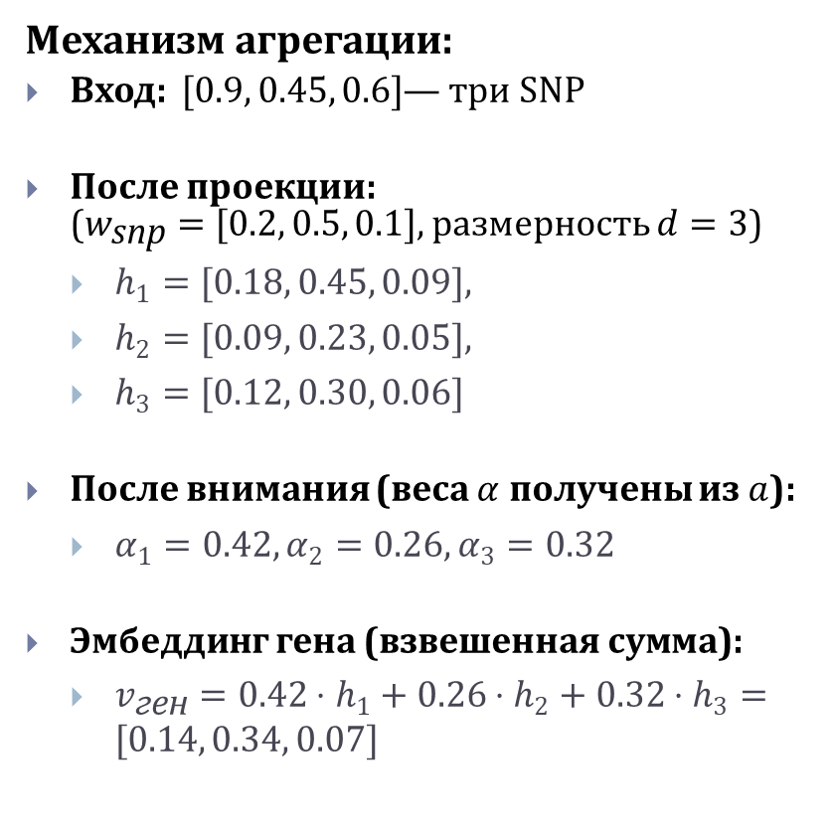
Пример
Исходные данные (гипотетический ген X):
Механизм агрегации:
Вход: $[0.9, 0.45, 0.6]$— три SNP
После проекции: ($w_{\text{snp}}=[0.2, 0.5, 0.1]$, размерность $d=3$)
$h_{1}=[0.18, 0.45, 0.09],$
$h_{2}=[0.09, 0.23, 0.05],$
$h_{3}=[0.12, 0.30, 0.06]$
После внимания (веса $α$ получены из $a$):
$α_{1}=0.42, α_{2}=0.26, α_{3}=0.32$
Эмбеддинг гена (взвешенная сумма):
$v_{\text{ген}}=0.42⋅h_{1}+0.26⋅h_{2}+0.32⋅h_{3}=[0.14, 0.34, 0.07]$
Растение | Участок ДНК | Комментарий
Растение 1 | AAGCCTA | Исходная последовательность
Растение 2 | AAGCTTA | Отличается в позиции 5: C → T
Растение | Генотип | Код ОНП | Частотное кодирование
Растение 1 | CC | 0 | 0.90
Растение 2 | TT | 2 | 0.02
Идея: Заменить код на частоту встречаемости этого генотипа в обучающей выборке.
Вектор ОНП для этого гена: [0.90, 0.45, 0.60]. Этот вектор подаётся на вход механизму агрегации.
Ген | ОНП №1 | ОНП №2 | ОНП №3
Gen_1 | 0.90 | 0.45 | 0.60

Slide 14
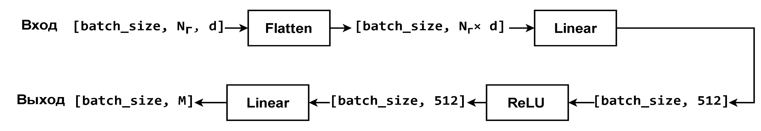
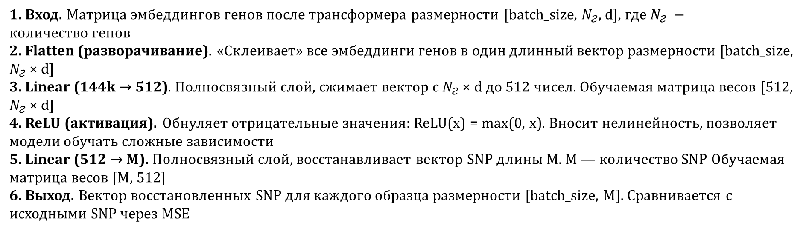
Блок реконструкции
1. Вход. Матрица эмбеддингов генов после трансформера размерности [batch_size, $N_{\text{г}}$, d], где $N_{\text{г}} −количество генов$
2. Flatten (разворачивание). «Склеивает» все эмбеддинги генов в один длинный вектор размерности [batch_size, $N_{\text{г}}$× d]
3. Linear (144k → 512). Полносвязный слой, сжимает вектор с $N_{\text{г}}$× d до 512 чисел. Обучаемая матрица весов [512, $N_{\text{г}}$× d]
4. ReLU (активация). Обнуляет отрицательные значения: ReLU(x) = max(0, x). Вносит нелинейность, позволяет модели обучать сложные зависимости
5. Linear (512 → M). Полносвязный слой, восстанавливает вектор SNP длины M. M — количество SNP Обучаемая матрица весов [M, 512]
6. Выход. Вектор восстановленных SNP для каждого образца размерности [batch_size, M]. Сравнивается с исходными SNP через MSE
Notes:
Блок реконструкции работает только на обучении. На вход он получает матрицу эмбеддингов генов после трансформера — размером 8 на 3000 на 48. Flatten разворачивает её в вектор длины 144 000. Первый линейный слой сжимает его до 512 нейронов. ReLU добавляет нелинейность. Второй линейный слой восстанавливает вектор SNP — около 63 000 чисел для рапса. Затем мы считаем MSE между восстановленными и исходными SNP. Эта ошибка добавляется к основной функции потерь с убывающим коэффициентом, что стабилизирует обучение и помогает сохранять информацию в эмбеддингах.

Slide 15
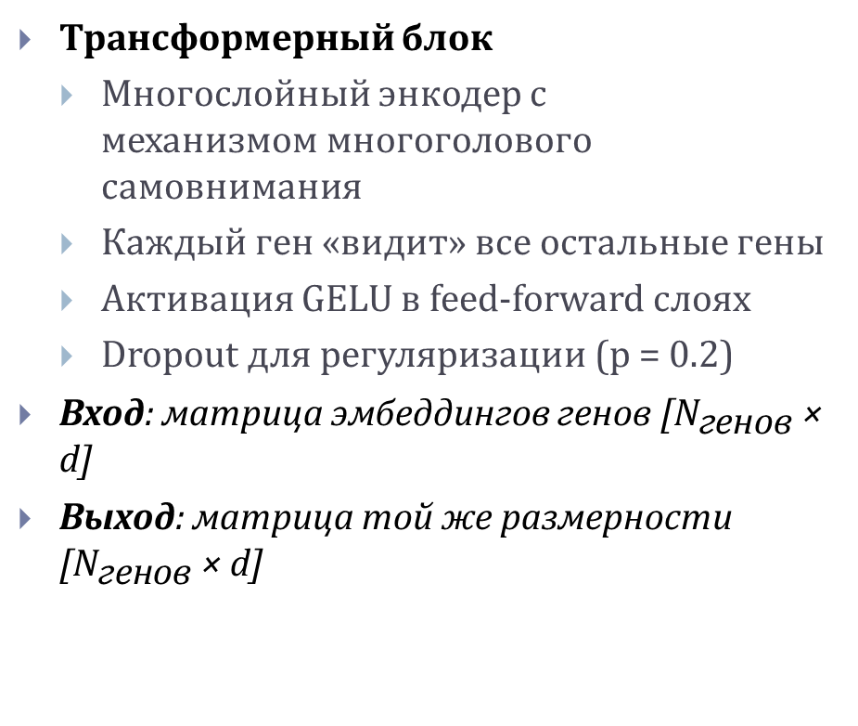
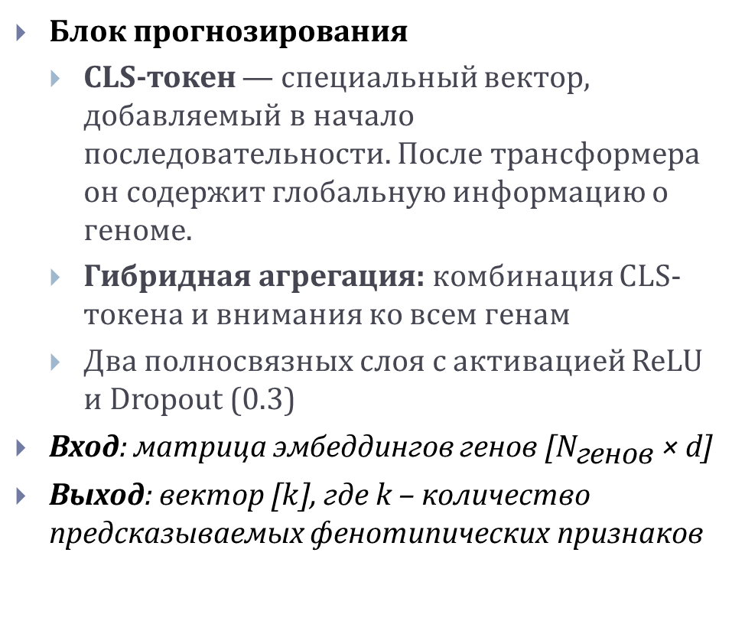
Блок трансформера и предсказания
Трансформерный блок
Многослойный энкодер с механизмом многоголового самовнимания
Каждый ген «видит» все остальные гены
Активация GELU в feed-forward слоях
Dropout для регуляризации (p = 0.2)
Вход: матрица эмбеддингов генов [$N_{\text{г}\text{енов}}$× d]
Выход: матрица той же размерности [$N_{\text{генов}}$ × d]
Блок прогнозирования
CLS-токен — специальный вектор, добавляемый в начало последовательности. После трансформера он содержит глобальную информацию о геноме.
Гибридная агрегация: комбинация CLS-токена и внимания ко всем генам
Два полносвязных слоя с активацией ReLU и Dropout (0.3)
Вход: матрица эмбеддингов генов [$N_{\text{генов}}$× d]
Выход: вектор [$k$], где k – количество предсказываемых фенотипических признаков

Slide 16
Результаты оптимизации гиперпараметров
Эксперимент | Ключевое изменение | TSW (r) | Pht (r) | Сжатие дисперсии TSW | Сжатие дисперсии Pht
Базовый | Свёрточная агрегация SNP, MSE | 0.907 | 0.775 | 31% | 40%
Первый эксперимент | + SmoothL1Loss + MixUp + scheduler | 0.910 | 0.790 | 31% | 40%
Второй эксперимент | + внимание на уровне SNP + LayerNorm + реконструкция | 0.881 | 0.773 | 26% | 36%
Выводы:
Оптимизация гиперпараметров повышает корреляцию, но не устраняет нестабильность
Механизм внимания на уровне SNP стабилизирует обучение и лучше сохраняет дисперсию
Итоговая архитектура выбирает стабильность и сохранение индивидуальных различий в ущерб максимальной корреляции
Notes:
«Я провёл серию экспериментов. Ключевые — три. В базовом эксперименте со свёрточной агрегацией получил корреляцию 0.91 и 0.78. В эксперименте Е я оптимизировал гиперпараметры: заменил MSE на SmoothL1Loss, добавил аугментацию MixUp и планировщик скорости. Корреляция выросла до 0.91 и 0.79, но обучение стало нестабильным — видны резкие колебания на графике потерь. В эксперименте D я добавил механизм внимания на уровне SNP, LayerNorm и реконструкционную регуляризацию. Корреляция немного снизилась, но зато обучение стало плавным и стабильным. Именно эту архитектуру я выбрал для итоговой модели, потому что в селекции важна не только высокая корреляция, но и стабильность, и сохранение индивидуальных различий между образцами.»

Slide 17
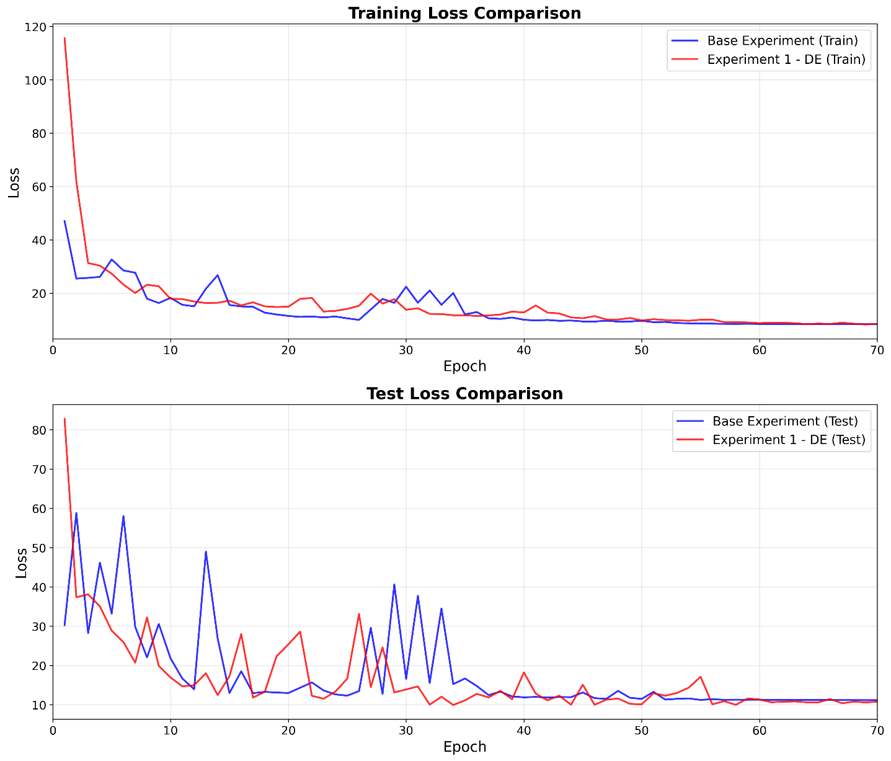
Результаты модифицированной модели на нуте и рисе
Нут:
TSW 0.901 (база 0.910),
Pht 0.773 (база 0.790) — проигрыш 1–2%
Рис:
высота 0.830 (база 0.847),
побеги 0.576 (база 0.600) — проигрыш 2–4%
Модифицированная модель обучается стабильнее и достигает минимального значения функции потерь на 10 процентов меньше по сравнению с базовой моделью.
Гипотеза
Эффективность модифицированной модели (внимание на уровне SNP + реконструкция) зависит от плотности SNP на ген.
Notes:
Сравним три архитектуры на данных нута. Базовая модель с усреднением SNP даёт корреляцию 0.91 для массы семян и 0.79 для высоты. При этом она сжимает дисперсию: сохраняет лишь 81% дисперсии по массе семян и 54% по высоте. Когда мы добавили механизм внимания на уровне SNP, корреляция практически не упала — 0.901 и 0.73, зато сохранение дисперсии выросло до на 7 процентов в среднем по каждому признаку. То есть модель с вниманием почти не потеряла в точности, но стала значительно лучше различать образцы. Добавление реконструкционной регуляризации добавило стабильности, но немного снизило корреляцию. Для селекции важно не просто среднее предсказание, а умение различать экстремальные значения — и здесь модифицированные модели имеют явное преимущество.» «Сравнение динамики обучения показывает два ключевых отличия. Первое — стабильность. У базовой модели тестовая ошибка резко колеблется, достигая пиков до 58, особенно на начальных эпохах. У модифицированной модели сходимость плавная и монотонная, без скачков.
Второе — качество. Лучшая тестовая ошибка модифицированной модели составила 9.93 против 11.14 у базовой. Это улучшение на 10.8%. При этом финальные значения после 100 эпох также ниже.
Таким образом, реконструкционная регуляризация не только стабилизировала обучение, но и позволила модели найти лучшее решение.»

Slide 18
Стратегии отбора генов
2. Равномерный отбор по геному (uniform position selection)
Для каждого гена вычисляется глобальная позиция на геноме (с учётом длины хромосом)
Гены сортируются по глобальной позиции
Отбираются гены с равномерным шагом по всей длине генома
Идея: равномерно покрыть весь геном, независимо от плотности генов
3. Равномерный отбор внутри хромосом (uniform per chromosome selection)
Для каждой хромосомы определяется целевое количество генов:
Пропорционально физической длине хромосомы
Минимум — 1 ген на хромосому
Внутри каждой хромосомы гены сортируются по позиции
Отбираются с равномерным шагом внутри хромосомы
Идея: равномерное покрытие как по хромосомам, так и внутри них
1. Взвешенный отбор (weighted selection)
Гены ранжируются по количеству SNP (от большего к меньшему)
Разбиваются на 4 квартиля
Целевое распределение отбираемых генов:
1-й квартиль (меньше всего SNP) → вес 0.1
2-й квартиль → вес 0.2
3-й квартиль → вес 0.3
4-й квартиль (больше всего SNP) → вес 0.4
Идея: гены с большим числом SNP потенциально несут больше информации
Notes:
Проблема:
В геноме рапса 60 768 аннотированных генов
Если подать их все в трансформер, модель станет слишком большой для обучения
Ограничение: доступные вычислительные мощности не позволяют обучить модель на полном наборе генов
Решение:
Отобрать N наиболее информативных генов (с сохранением биологической структуры)

Slide 19
Сравнение стратегий отбора генов
Стратегия | Принцип | SNP | Корреляция (FT) | Корреляция (Gluco)
Взвешенная (weighted) | Больше SNP → выше шанс попасть в выборку (веса квартилей 0.1/0.2/0.3/0.4) | 85 208 | 0.798 | 0.773
Равномерная по геному | Равномерный шаг по всей длине генома (все хромосомы склеены) | 63 035 | 0.850 | 0.776
Равномерная по хромосомам | Пропорционально длине хромосомы + равномерный шаг внутри | 63 005 | 0.850 | 0.783
Вывод: равномерные стратегии дают +6.5% корреляции при на 26% меньше SNP.
Notes:
«Для рапса с 60 тысячами генов мы сравнили три стратегии отбора. Взвешенная стратегия, которая отдаёт предпочтение генам с большим числом SNP, дала корреляцию 0.798 для времени цветения. Равномерные стратегии — когда мы отбираем гены равномерно по всему геному или пропорционально длине хромосом — дали корреляцию 0.850. Это на 6.5% выше, при этом требуется на 26% меньше SNP. Вывод: для полигенных признаков, таких как время цветения, важно равномерное покрытие всего генома, а не концентрация на генах с большим числом маркеров.»

Slide 20
Результаты на рапсе
Метод агрегации | FT (r) | GC (r) | Число параметров
Свёртка (Conv1d) | 0.854 | 0.749 | 6.47M
Внимание (Attention) | 0.890 | 0.772 | 4.85M
Изменение | +3.6% | +2.3% | -25%
Гипотеза подтверждена:
механизм внимания на уровне SNP наиболее эффективен при высокой плотности SNP на ген. Для обоих признаков достигнут прирост корреляции: +3.6% для времени цветения, +2.3% для глюкозинолатов, при этом число параметров сократилось на 25%.
Аугментация MixUp существенно улучшает абсолютную точность предсказания сложных признаков (MAPE глюкозинолатов ↓ на 9%), что особенно важно при ограниченном количестве обучающих образцов (189).
Ошибка | Без аугментации | С аугментацией | Изменение
MAPE | 44.5% | 35.5% | -9%
MAE | 28.19 | 24.38 | -3.81
Notes:
На рапсе, где плотность SNP на ген составляет 21.3, механизм внимания показал преимущество по обоим признакам. Для времени цветения корреляция выросла с 0.854 до 0.890 — прирост 3.6%. Для глюкозинолатов — с 0.749 до 0.772, прирост 2.3%. При этом модель с вниманием содержит на 25% меньше параметров. Это подтверждает нашу гипотезу: предложенные модификации наиболее эффективны на данных с высокой плотностью SNP на ген.

Slide 21
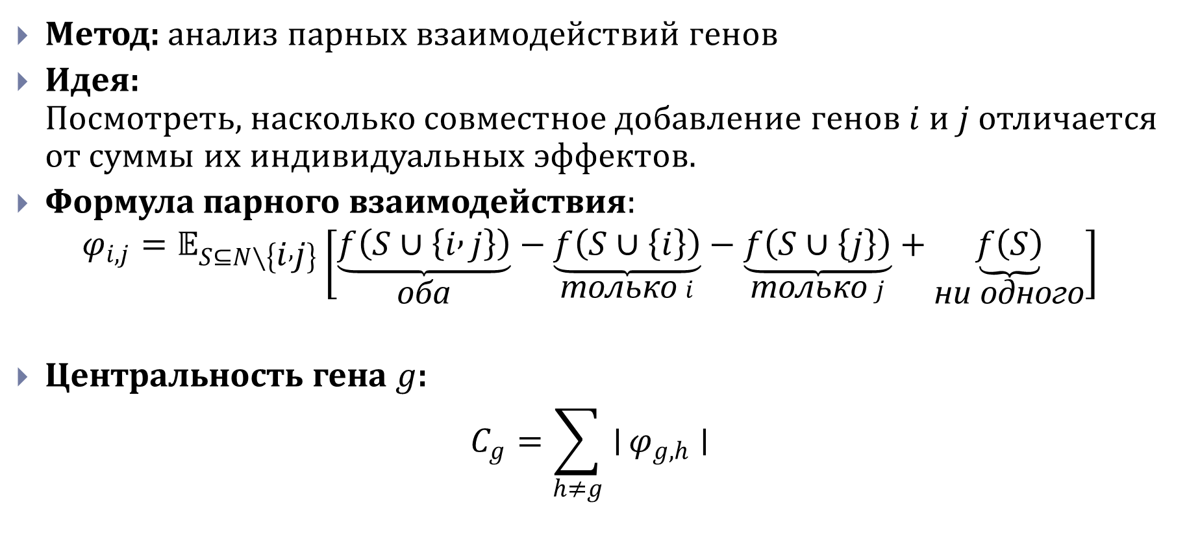
Выявление взаимодействий генов с помощью значений Шепли
Метод: анализ парных взаимодействий генов
Идея: Посмотреть, насколько совместное добавление генов $i$ и $j$ отличается от суммы их индивидуальных эффектов.
Формула парного взаимодействия:
$$φ_{i,j}=𝔼_{S⊆N∖\left\{i , j\right\}}\left[\underset{\text{оба}}{\underbrace{f\left(S∪\left\{i , j\right\}\right)}}−\underset{\text{только }i}{\underbrace{f\left(S∪\left\{i\right\}\right)}}−\underset{\text{только }j}{\underbrace{f\left(S∪\left\{j\right\}\right)}}+\underset{\text{ни одного}}{\underbrace{f\left(S\right)}}\right]$$
Центральность гена $g$:
$$C_{g}=\sum_{h≠g}{∣}φ_{g,h}∣$$
Notes:
Для интерпретации модели и выявления значимых взаимодействий между генами мы использовали значения Шепли. Идея в том, чтобы оценить, насколько совместное действие двух генов отличается от суммы их индивидуальных эффектов. Формула парного взаимодействия выглядит так: мы берём случайное подмножество генов S, не содержащее i и j, и смотрим, как меняется предсказание модели при добавлении сначала только i, потом только j, потом обоих вместе. Разность — это вклад взаимодействия.
Если φ положительный — это синергия: гены усиливают друг друга. Если отрицательный — антагонизм: подавляют. Если около нуля — взаимодействия нет.
Центральность гена — это сумма абсолютных значений всех его взаимодействий. Чем она выше, тем больше ген связан с другими и тем важнее он в сети.
*Вычислить все попарные взаимодействия для тысяч генов невозможно, поэтому мы сначала отбираем 150 наиболее важных генов по чувствительности градиентов, а затем для каждой пары используем Монте-Карло-сэмплирование — всего 50 случайных подмножеств S вместо полного перебора. Это делает вычисления практически возможными.»

Slide 22
Результаты выделения генов для риса
Положительные взаимодействия:
Отрицательные взаимодействия:
Ген 1 | Ген 2 | Значение φ
Os01g0111100 | Os01g0125800 | +0.00759
Os01g0121200 | Os01g0125800 | +0.00739
Os01g0155500 | Os01g0125800 | +0.00715
Ген 1 | Ген 2 | Значение φ
Os01g0125700 | Os01g0125800 | -0.01173
Os01g0150000 | Os01g0125800 | -0.00813
Os01g0108800 | Os01g0150000 | -0.00692
Ген | Центральность | Роль
Os01g0125800 | 0.421 | Участвует в 7 взаимодействиях (4+ / 3-)
Os01g0150000 | 0.373 | Участвует в 2 отрицательных
Биологическая аннотация:
Os01g0125800 → AIP1 (перестройка цитоскелета)
Os01g0150000 → OsCER10 (биосинтез воска кутикулы)
Notes:
На рисе для признака высоты растения мы вычислили центральность для 150 наиболее значимых генов. Ген Os01g0125800 показал центральность 0.421 — это значит, что он участвует в наибольшем числе взаимодействий. Он участвует в 7 взаимодействиях — 4 положительных (синергия) и 3 отрицательных (антагонизм). Биологическая аннотация подтверждает его важность: он кодирует белок AIP1, участвующий в перестройке цитоскелета, что влияет на рост растения. Второй ген, Os01g0150000, связан с биосинтезом воска кутикулы и тоже демонстрирует высокую центральность.

Slide 23
Результаты выделения генов для рапса
Положительные взаимодействия:
Отрицательные взаимодействия:
Ген 1 | Ген 2 | Значение φ
gene-LOC106381653 | gene-LOC106382058 | +0.000666
gene-LOC106383181 | gene-LOC111207063 | +0.000537
gene-LOC125584419 | gene-LOC106428178 | +0.000477
Ген 1 | Ген 2 | Значение φ
gene-LOC106412350 | gene-LOC106428178 | -0.000487
gene-LOC106423494 | gene-LOC106352190 | -0.000475
gene-LOC111207309 | gene-LOC106425166 | -0.000469
gene-LOC106381653 | gene-LOC106425166 | -0.000469
Вывод: структура взаимодействий различается для разных культур. Выявлены гены-мишени для селекции.
Ген | Центральность
gene-LOC106381653 | 0.0264
gene-LOC106428178 | 0.0243
Биологическая аннотация (gene-LOC106381653):
Тип гена: белок-кодирующий
Описание: UPF0725 protein At5g63820-like
Хромосома: C3, 6 экзонов
Домен: DUF626 (pfam04776) — функция неизвестна
Notes:
На рапсе для времени цветения ключевым геном-хабом оказался gene-LOC106381653 с центральностью 0.0264. Значения центральности здесь на порядок ниже, чем на рисе. Это говорит о том, что генетическая архитектура времени цветения рапса отличается: признак, вероятно, контролируется большим количеством генов с малыми эффектами, а не несколькими сильными генами-регуляторами.

Slide 24
Выводы
1. Разработана модель глубокого обучения
Модель протестирована на трёх культурах: нут, рис, рапс
2. Механизм внимания на уровне SNP доказал свою эффективность
Рапс: +3.6% корреляции (0.854 → 0.890) при -25% параметров
Гипотеза подтверждена: внимание эффективно при высокой плотности SNP
3. Реконструкционная регуляризация стабилизировала обучение
Плавная сходимость функции потерь (без резких колебаний)
Лучшее сохранение дисперсии предсказаний
4. Достигнута высокая точность прогнозирования
Нут: TSW (масса семян) r = 0.881 | Pht (высота) r = 0.773
Рис: Plant height r = 0.830 | Tiller number r = 0.516
Рапс: FloweringTime r = 0.890 | GlucosinolateContent r = 0.772
5. Аугментация MixUp улучшила точность для сложных признаков
GlucosinolateContent (рапс): MAPE ↓ на 9% (44.5% → 35.5%) при 189 обучающих образцах
6. Равномерные стратегии отбора генов эффективнее взвешенной
+6.5% корреляции для времени цветения рапса (0.798 → 0.850)
На 26% меньше SNP (85K → 63K)
7. Интерпретация модели через значения Шепли
Выявлены гены-«хабы»:
Рис: Os01g0125800 (AIP1, перестройка цитоскелета)
Рапс: gene-LOC106381653 (функция требует валидации)
8. Технические характеристики вычислительной машины
CPU: AMD Ryzen 7 5800H
GPU: NVIDIA RTX 3050 TI Laptop 4 GB
RAM: 16 GB DDR4
Время обучения (рапс, 3000 генов): ~4–5 часов
Notes:
«Подводя итог, можно выделить семь основных результатов моей работы.
Первое: разработана новая архитектура на основе трансформера с механизмом внимания на уровне SNP и реконструкционной регуляризацией. Модель протестирована на трёх культурах — нуте, рисе и рапсе.
*Второе: механизм внимания доказал свою эффективность. На рапсе с высокой плотностью SNP, 21.3 на ген, корреляция выросла на 3.6% — с 0.854 до 0.890, при этом число параметров сократилось на 25%. На нуте результаты сопоставимы с базовой моделью, на рисе эффективность ограничена из-за низкой плотности. Таким образом, гипотеза подтвердилась — внимание работает при высокой плотности SNP.*
Третье: реконструкционная регуляризация стабилизировала обучение — график потерь стал плавным и монотонным, без резких колебаний.
Четвёртое: достигнута высокая точность прогнозирования — 0.881 для массы семян нута и 0.890 для времени цветения рапса.
Пятое: аугментация MixUp снизила MAPE для глюкозинолатов на 9% — с 44.5% до 35.5%, что особенно важно при малом количестве обучающих образцов.
Шестое: равномерные стратегии отбора генов показали преимущество над взвешенной — прирост корреляции 6.5% при сокращении числа SNP на 26%.
*Седьмое: с помощью значений Шепли выявлены гены-«хабы» — для риса это Os01g0125800, для рапса gene-LOC106381653.*
Практическая значимость: модель готова к применению в селекционных программах для идентификации ключевых маркеров и ускоренного отбора перспективных генотипов, особенно в регионах рискованного земледелия.»

Slide 25
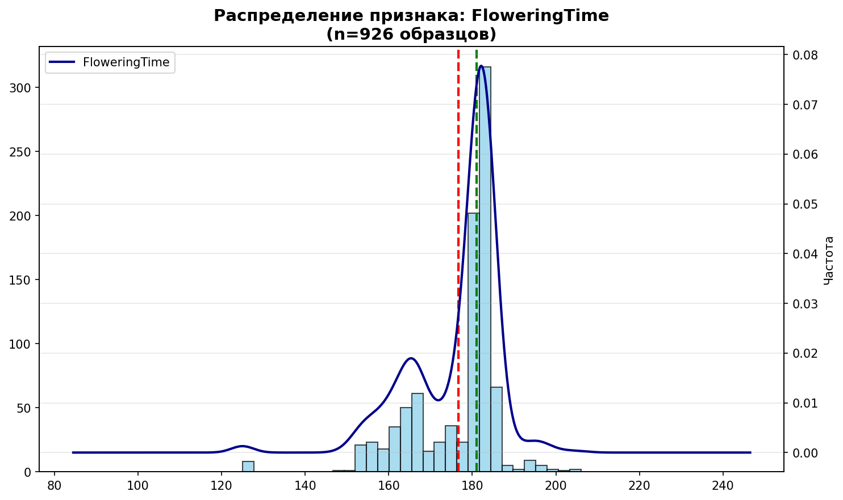
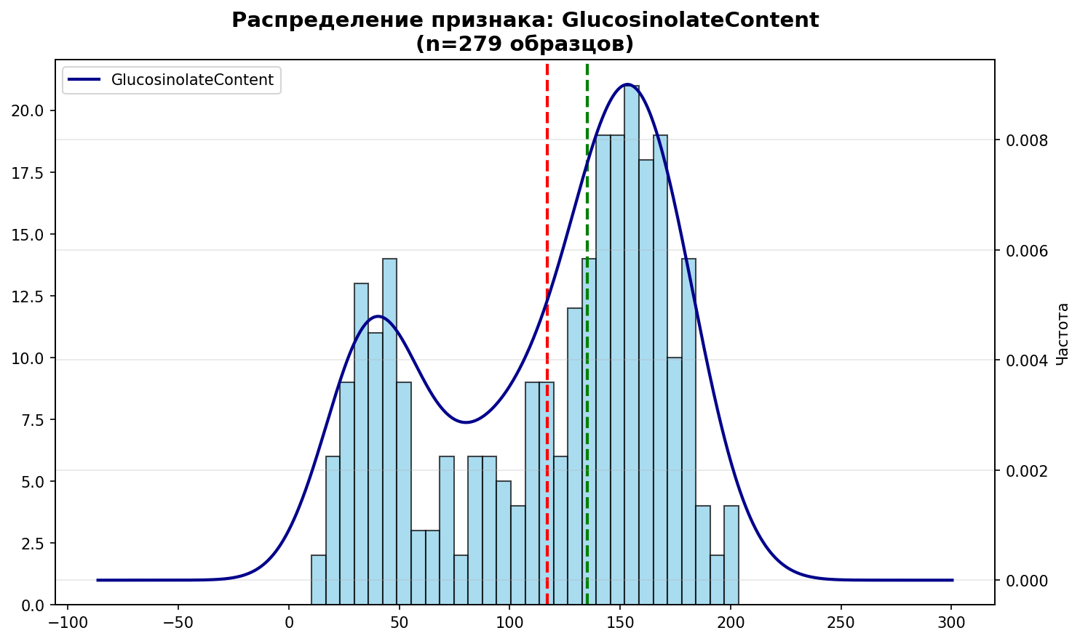
Гистограммы распределения фенотипических признаков рапса

Slide 26
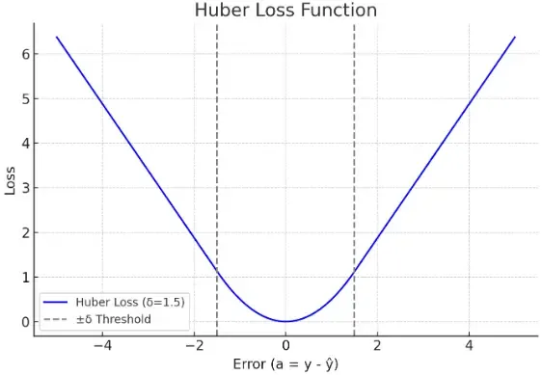
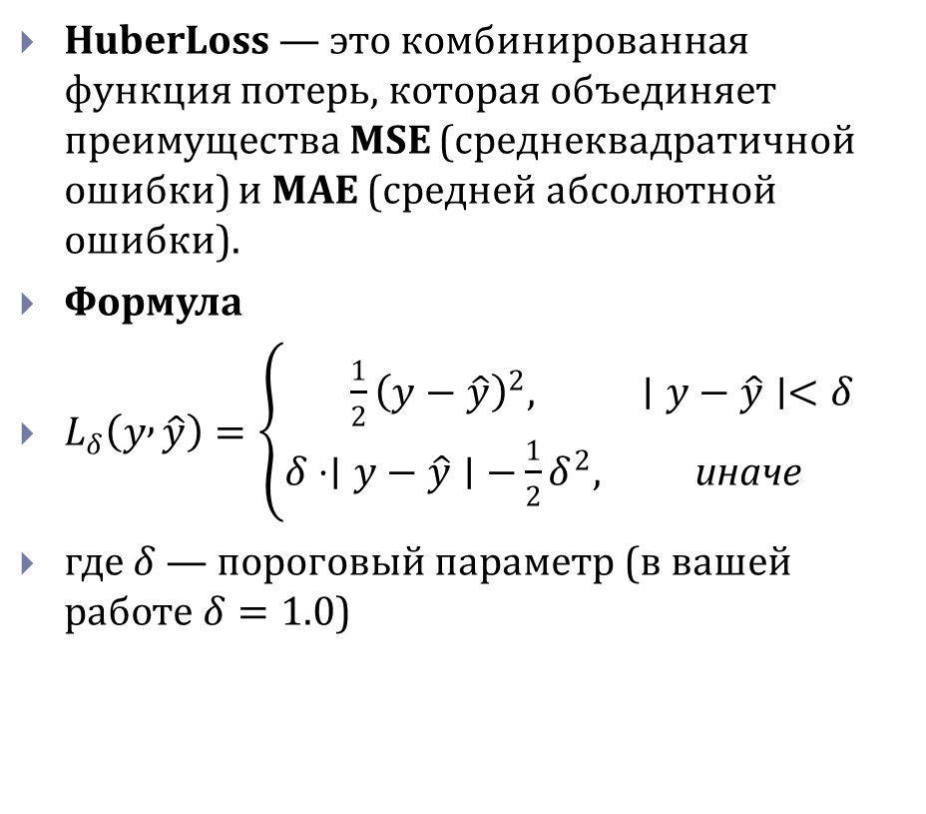
HuberLoss (Smooth L1 Loss)
HuberLoss — это комбинированная функция потерь, которая объединяет преимущества MSE (среднеквадратичной ошибки) и MAE (средней абсолютной ошибки).
Формула
$L_{δ}\left(y , \hat{y}\right)=\left\{\begin{matrix}\frac{1}{2}{\left(y−\hat{y}\right)}^{2}, & ∣y−\hat{y}∣<δ \\ δ⋅∣y−\hat{y}∣−\frac{1}{2}δ^{2}, & \text{иначе}\end{matrix}\right.$
где $δ$ — пороговый параметр (в вашей работе $δ=1.0$)

Slide 27
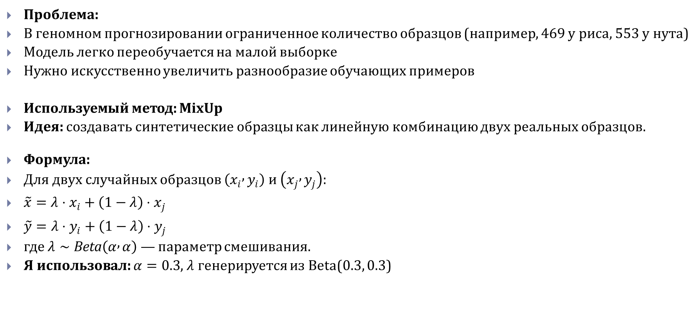
Аугментация
Проблема:
В геномном прогнозировании ограниченное количество образцов (например, 469 у риса, 553 у нута)
Модель легко переобучается на малой выборке
Нужно искусственно увеличить разнообразие обучающих примеров
Используемый метод: MixUp
Идея: создавать синтетические образцы как линейную комбинацию двух реальных образцов.
Формула:
Для двух случайных образцов $\left(x_{i} , y_{i}\right)$ и $\left(x_{j} , y_{j}\right)$:
$\tilde{x}=λ⋅x_{i}+\left(1−λ\right)⋅x_{j}$
$\tilde{y}=λ⋅y_{i}+\left(1−λ\right)⋅y_{j}$
где $λ∼\text{Beta}\left(α , α\right)$ — параметр смешивания.
Я использовал: $α=0.3$, $λ$ генерируется из Beta(0.3, 0.3)

Slide 28
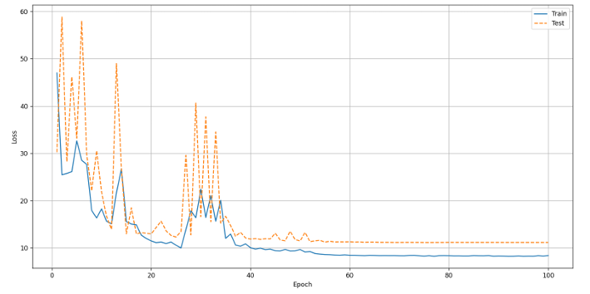
Динамика функции потерь базовой модели

Slide 29
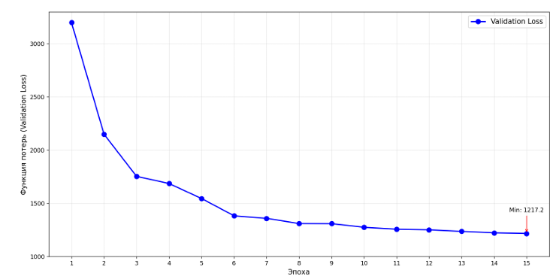
Динамика функции потерь модифицированной модели на нуте

Slide 30
Дополнительные результаты
Эксперимент | Результат
Аугментация MixUp для глюкозинолатов | MAPE ↓ на 8.93%
Мультизадачное обучение (FT + OilContent) | Корреляция FT = 0.809
Усложнение архитектуры (d=64) | +0.4% корреляции при x2 параметров
Культура | Признак | Базовая модель | Модифицированная модель
Нут | TSW (масса семян) | 0.910 | 0.901
 | Pht (высота) | 0.790 | 0.773
Рис | Plant height | 0.847 | 0.830
 | Tiller number | 0.600 | 0.576

Slide 31
Сложность модели и оптимизация
Проблема: трансформеры требуют много памяти и времени.
Решение: компактная конфигурация
Параметр | Значение
Размерность эмбеддинга (d) | 48
Слоёв трансформера (L) | 4
Голов внимания (h) | 4
Размер FFN (d_ff) | 128
Общее число параметров: ~80 млн
Распределение:
Прогнозирование: 26.2M (32%)
Реконструкция: 54.5M (68%) — отключается на инференсе
Кодирование + трансформер: ~0.2M (0.2%)
Время обучения (рапс, 2000 генов): ~2–3 часа на GPU

Slide 32
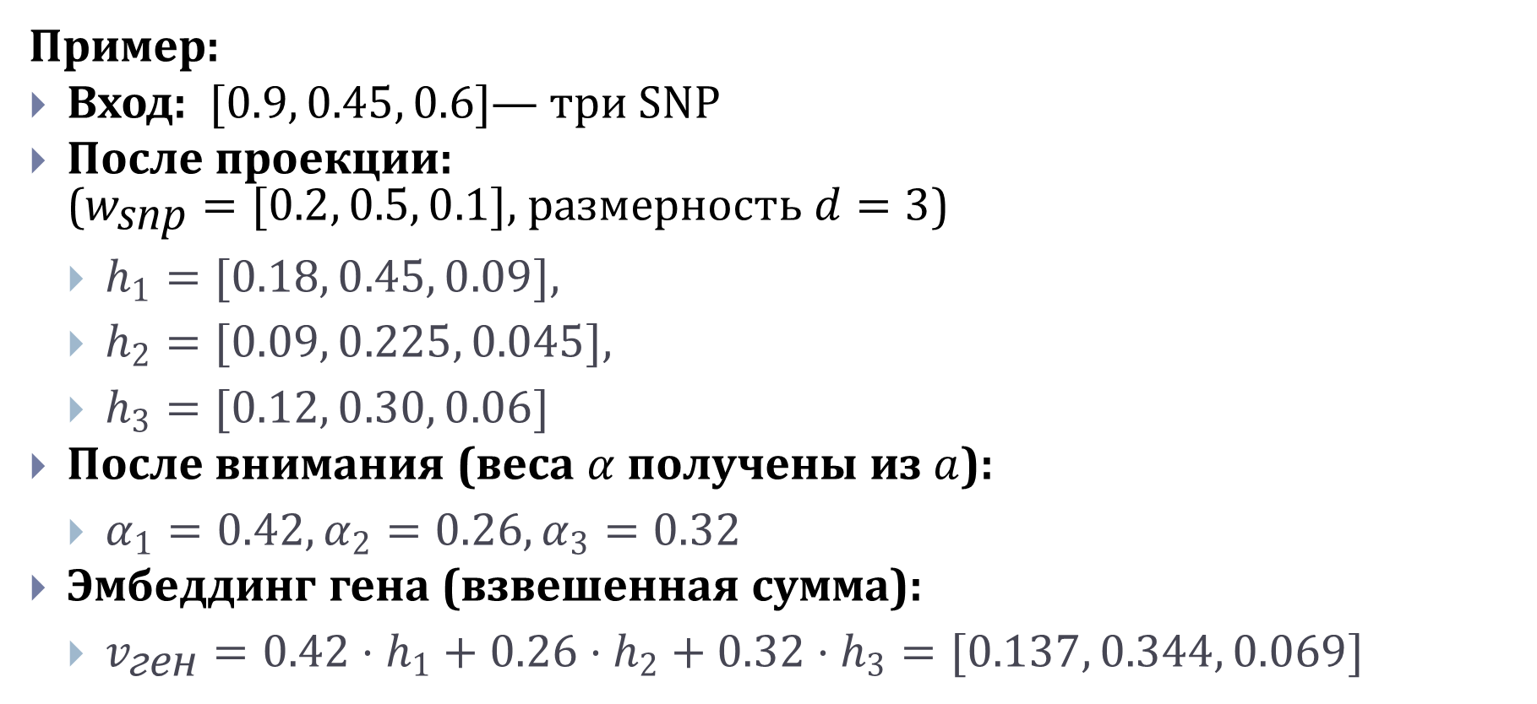
Пример:
Вход: $[0.9, 0.45, 0.6]$— три SNP
После проекции: ($w_{\text{snp}}=[0.2, 0.5, 0.1]$, размерность $d=3$)
$h_{1}=[0.18, 0.45, 0.09],$
$h_{2}=[0.09, 0.225, 0.045],$
$h_{3}=[0.12, 0.30, 0.06]$
После внимания (веса $α$ получены из $a$):
$α_{1}=0.42, α_{2}=0.26, α_{3}=0.32$
Эмбеддинг гена (взвешенная сумма):
$v_{\text{ген}}=0.42⋅h_{1}+0.26⋅h_{2}+0.32⋅h_{3}=[0.137, 0.344, 0.069]$

Slide 33
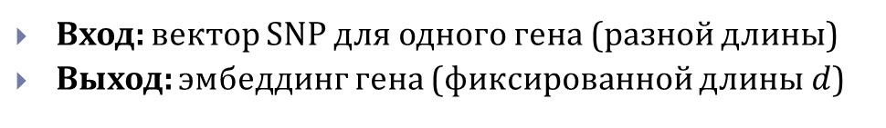

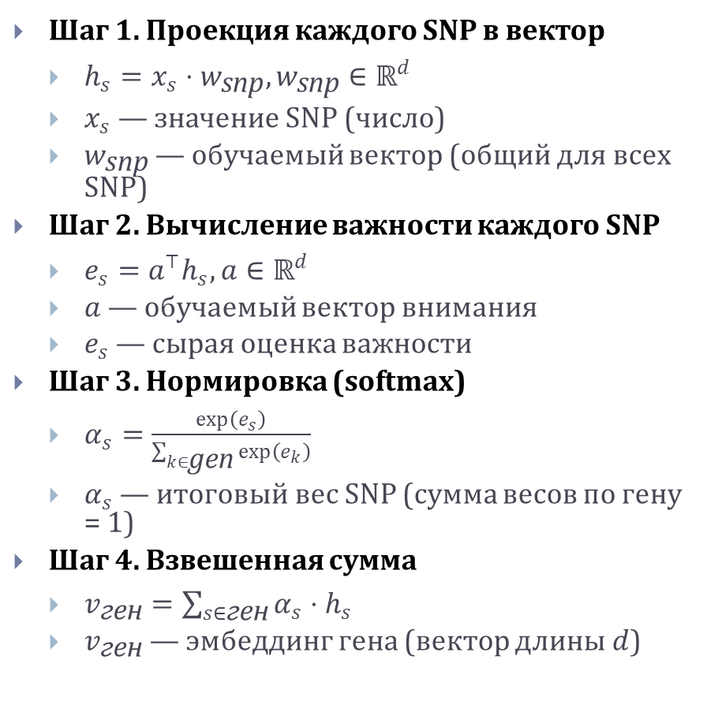
Агрегация в эмбеддинг гена
Вход: вектор SNP для одного гена (разной длины)
Выход: эмбеддинг гена (фиксированной длины $d$)
Шаг 1. Проекция каждого SNP в вектор
$h_{s}=x_{s}⋅w_{\text{snp}}, w_{\text{snp}}∈ℝ^{d}$
$x_{s}$ — значение SNP (число)
$w_{\text{snp}}$ — обучаемый вектор (общий для всех SNP)
Шаг 2. Вычисление важности каждого SNP
$e_{s}=a^{⊤}h_{s}, a∈ℝ^{d}$
$a$ — обучаемый вектор внимания
$e_{s}$ — сырая оценка важности
Шаг 3. Нормировка (softmax)
$α_{s}=\frac{exp⁡\left(e_{s}\right)}{\sum_{k∈\text{gen}}{exp}⁡\left(e_{k}\right)}$
$α_{s}$ — итоговый вес SNP (сумма весов по гену = 1)
Шаг 4. Взвешенная сумма
$v_{\text{ген}}=\sum_{s∈\text{ген}}{α_{s}}⋅h_{s}$
$v_{\text{ген}}$ — эмбеддинг гена (вектор длины $d$)
Пример:
Вход: $[0.9, 0.45, 0.6]$— три SNP
После проекции: ($w_{\text{snp}}=[0.2, 0.5, 0.1]$, размерность $d=3$)
$h_{1}=[0.18, 0.45, 0.09],$
$h_{2}=[0.09, 0.225, 0.045],$
$h_{3}=[0.12, 0.30, 0.06]$
После внимания (веса $α$ получены из $a$):
$α_{1}=0.42, α_{2}=0.26, α_{3}=0.32$
Эмбеддинг гена (взвешенная сумма):
$v_{\text{ген}}=0.42⋅h_{1}+0.26⋅h_{2}+0.32⋅h_{3}=[0.137, 0.344, 0.069]$
Notes:
Полученный вектор v_ген — эмбеддинг гена фиксированной длины d. Такие векторы для всех генов объединяются в матрицу и подаются в трансформер

